Slide 1


课前准备
课 本
练习本

Slide 2
第五章
一元一次方程
5.4.2 行程问题与工程问题

Slide 3
学习目标
【重点】继续通过“各分量之和=总量”
的基本等量关系列方程解决问题.
【难点】用“和与差”的关系理解
行程问题和工程问题.

Slide 4
定向自学
甲、乙两地间的路程为375 km.一辆轿车和一辆公共汽车分别从甲、乙两地同时出发沿公路相向而行．轿车的平均速度为90 km/h,公共汽车的平均速度为60 km/h.它们出发后多少小时在途中相遇？
1.找出本题中的等量关系是什么？
s_{轿车}+ s_{公共汽车}=s_{总}

Slide 5
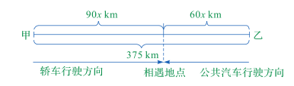
合作研学&展示激学
合作研学&展示激学
2.设两车出发后x h相遇，请你解释下图的含义。
(1)线段示意
甲、乙两地的路程；
（4）左上的数字是
轿车的行驶路程；
（5）右上的数字是
公共汽车的行驶路程；
（2）中间数字375km
是全路程.
（3）虚线位置示意
相遇地点；

Slide 6
合作研学&展示激学
3.列出的方程是什么？
90x+60x=375
4.这个方程的解是多少？
x=2.5
解:设两车出发x小时后相遇
90x+60x=375
解得x=2.5
答：两车出发2.5小时后相遇。

Slide 7
变式
甲、乙两地间的路程为375 km.一辆轿车和一辆公共汽车分别从甲、乙两地出发沿公路相向而行．已知轿车早出发0.5小时，轿车的平均速度为90 km/h,公共汽车的平均速度为60 km/h.公共汽车出发后多少小时在途中相遇？

Slide 8
精讲领学
行程问题：路程=速度 X 时间
相遇问题：甲的路程+乙的路程=甲乙出发点之间的距离
S_{甲}+ s_{乙}=s_{总}
同时出发
相遇问题
不同时间出发

Slide 9
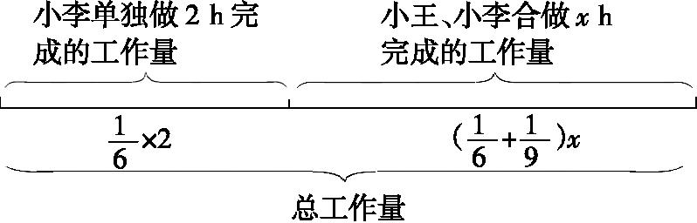
合作研学&展示激学
一项工作，小李单独做需要6h完成，小王单独做需要9 h完成．如果小李先做2 h后，再由两人合做，那么还需几小时才能完成？

Slide 10
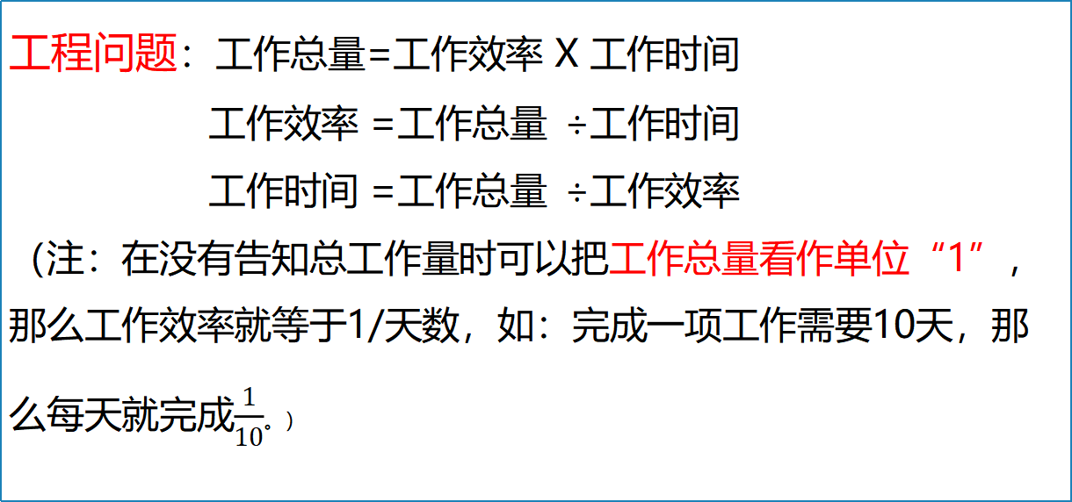
精讲领学
工程问题：工作总量=工作效率 X 工作时间
工作效率 =工作总量$÷$工作时间
工作时间 =工作总量$÷$工作效率
（注：在没有告知总工作量时可以把工作总量看作单位“1”，那么工作效率就等于1/天数，如：完成一项工作需要10天，那么每天就完成$\frac{1}{10}$。）

Slide 11
反馈固学
甲、乙两人骑自行车，同时从相距54 km的两地相向而行，2 h后相遇．已知甲每小时比乙多走3 km，求甲、乙两人的速度．

Slide 12
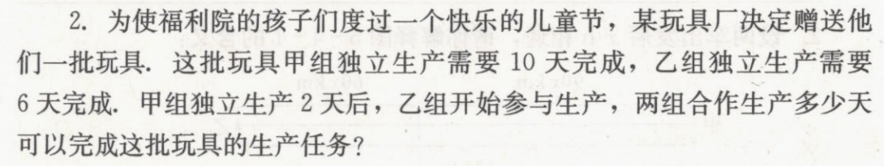

反馈固学
解:设合作x天后可以完成
根据题意得$\frac{1}{10}$×2+（ $\frac{1}{10}+\frac{1}{6} )$ x =1
解得x=3
答：两组合作3天可以完成。

Slide 13
布置作业
课本
P162页A/b组
练习册

Slide 14
拓展提升
1.一列长90米的队伍以2米/ 秒的速度向前行进,队尾一位学生用1分钟从队尾赶到队首, 这位同学的速度是 ,走的路程是 米.
3.5米/ 秒
210
解析:设这位同学的速度为x米/秒,则走的路程为60x米,列方程为60x=90+60×2,解得x=3.5,则60x=210.

Slide 15
2.汽车以72千米/时的速度在公路上行驶，开向山谷，驾驶员按一下喇叭，4秒后听到回响，这时汽车离山谷多远？已知空气中声音的传播速度约为340米/秒. 设听到回响时，汽车离山谷x米，根据题意，列出方程为( )
A.2x＋4×20=4×340 B.2x－4×72=4×340
C.2x＋4×72=4×340 D.2x－4×20=4×340
A
解析:72千米/ 时=20米/ 秒.汽车4秒所走的路程为4×20米,而声音在空气中传播的路程为(2x+4×20)米,易知2x+4×20=4×340.故选A.

